Slide 1
SDA - Arbori Minimi de Acoperire
Daniel Chiș - 2021, UPB, ACS, An I, Seria AC

Slide 2
Algoritmi Greedy

Slide 3
Algoritmi Greedy
Un algoritm, prin natura sa, este realizat pentru a rezolva o problemă într-o manieră optimă. Plecând de la numele lor, greedy (lacomi), acești algoritmi caută soluția cea mai apropiată.
Algoritmii Greedy caută mereu un optim local, care să ducă la un optim global. Totuși, asta nu asigură, că mereu o să fie optimi și global.

Slide 4
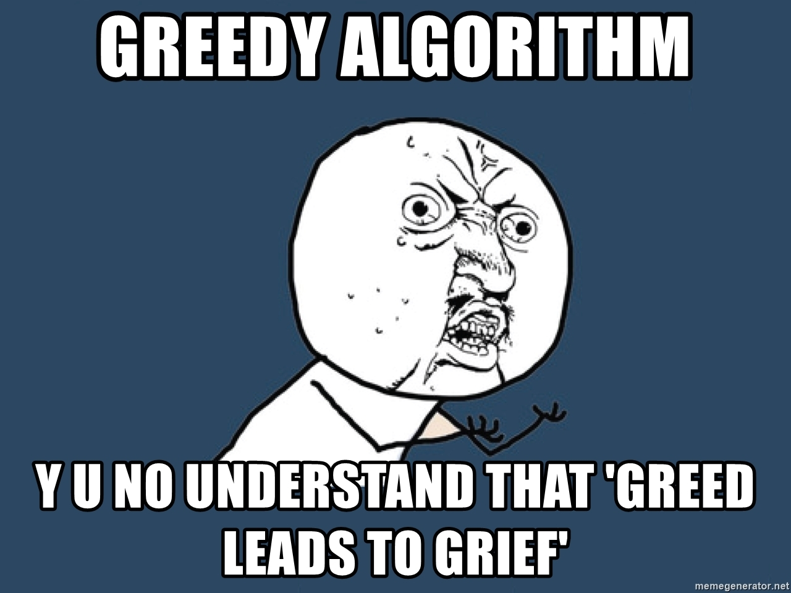

Slide 5
Arbori Minimi de Acoperire

Slide 6
Introducere
Arbore de acoperire (spanning tree)
Se dă un graf neorientat și conectat G=(N,M). Un arbore de acoperire peste G este un arbore care acoperă toate nodurile lui G, reprezentând în același timp și un subgraf al lui G (toate muchiile din arbore se regăsesc și în graful inițial).
Arbore minim de acoperire (minimum spanning tree)
Costul unui arbore de acoperire reprezintă suma valorilor fiecărei muchii din arbore. Într-un arbore pot exista mai mulți arbori de acoperire, arborele minim de acoperire fiind cel care are cel mai mic cost.

Slide 7
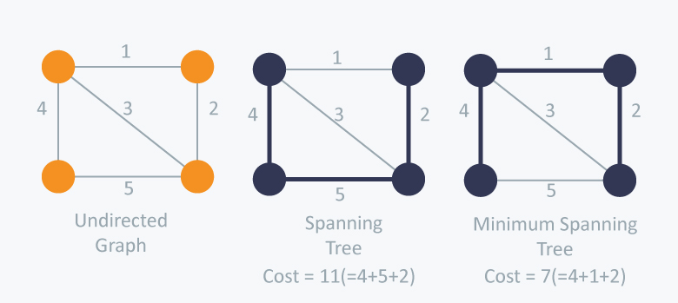
Arbori de cost minim

Slide 8
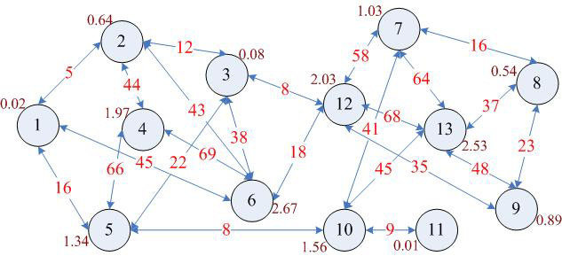
Exemplu graf cu muchii și costuri asociate

Slide 9
Aplicații
Arborii minimi de cost sunt foarte utilizați în rezolvarea problemelor de cost ce implică grafurile. Exemple:
Rețele de internet
Analiză de clustere
Recunoașterea scrisului de mână
Segmentări de imagini

Slide 10
Algoritmul lui Kruskal
Joseph Kruskal a fost un matematician, statistician și computer scientist din Statele Unite.
Algoritmul lui Kruskal este unul folosit pentru aflarea arborelui de cost minim pentru un graf. În acest algoritm muchiile sunt adăugate la arborele de acoperire în ordinea crescătoare a valorilor. Dacă o muchie adăugată formează un graf, atunci ea este eliminată.
Algoritm:
Se sortează muchiile din graf crescător în funcție de costul acestora
Se adaugă muchiile la noul arbore creat
Se adaugă doar muchiile care nu formează un graf

Slide 11
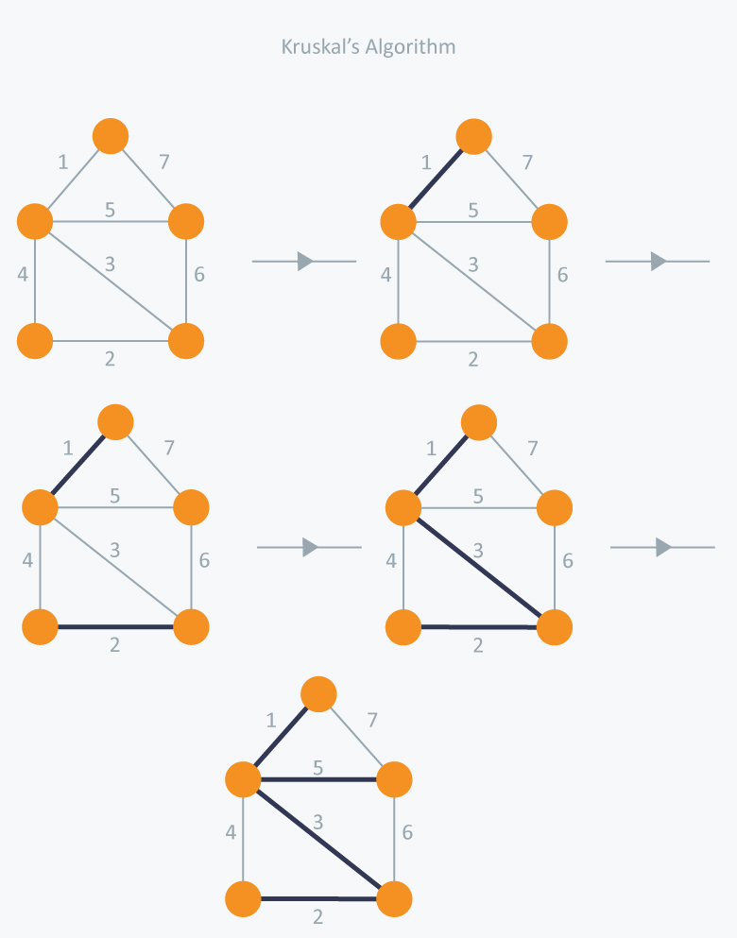

Slide 12
Algoritmul lui Prim
Creat de Vojtěch Jarník, matematician ceh.
Algoritmul lui Prim este folosit pentru a găsi arborele de cost minim. Cu acest algoritm creăm arborele plecând de la o poziție de start aleasă. Spre deosebire de algoritmul lui Kruskal, unde ne folosim de muchii, aici ne folosim de noduri.
Algoritm:
Se crează o listă cu toate muchiile din graf și costurile asociate
Se crează un schelet al arborelui de acoperire folosind nodurile
Se caută muchia cu cel mai mic cost și se adaugă la scheletul de arbore, după care o ștergem din listă
Se adaugă alte muchii având grijă ca un capăt al muchiei să fie deja în arborele creat și costul e minim

Slide 13
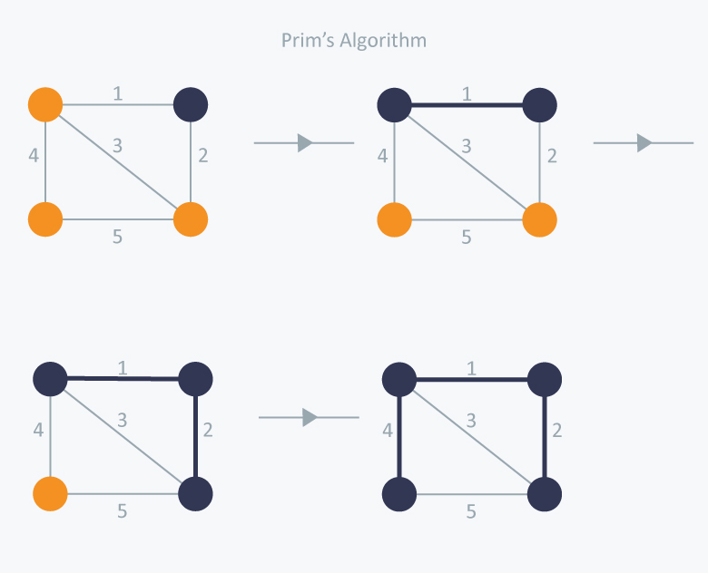

Slide 14
Exerciții

Slide 15
Exerciții
Creați un graf cu minim 10 noduri și 10 muchii. Fiecare muchie va avea un cost asociat.
Realizați arborele minim de acoperire folosind algoritmul lui Kruskal. Afișați ordinea nodurilor, valoarea muchiilor din arbore și costul total. 4.5
Realizați arborele minim de acoperire folosind algoritmul lui Prim. Afișați ordinea nodurilor, valoarea muchiilor din arbore și costul total. 4.5
Tema trebuie să includă și schema grafului.

